Slide 1

OS SR
Akadémia ozbrojených síl Jana Kochjárová
11 ES.

Slide 2
Základy vzniku ozbrojených síl Slovenskej republiky sú zakotvené v Čl. 25 Ústavy Slovenskej republiky.
Tento článok deklaruje, že: „Obrana Slovenskej republiky je povinnosťou a vecou cti každého občana.“
Zákon ustanoví rozsah brannej povinnosti. Nikoho nemožno nútiť, aby vykonával vojenskú službu, ak je to v rozpore s jeho svedomím alebo náboženským vyznaním.

Slide 3
Úlohy a použitie OS SR
Hlavnou úlohou ozbrojených síl je:
zaručovať obranu Slovenskej republiky a bezpečnosť štátu pred vonkajším ozbrojeným napadnutím cudzou mocou a plnenie záväzkov vyplývajúcich z medzinárodných zmlúv, ktorými je Slovenská republika viazaná,
podieľať sa na zachovávaní verejného poriadku a bezpečnosti štátu, jeho zvrchovanosti, územnej celistvosti a nedotknuteľnosti hraníc.

Slide 4
Plnenie úloh v čase výnimočného stavu alebo núdzového stavu, pri ktorom sú ohrozené životy a zdravie osôb alebo majetok a pri odstraňovaní jeho následkov. Plnia úlohy aj mimo územia Slovenskej republiky, ak to vyplýva zo záväzkov z medzinárodných zmlúv.
Mierové pozorovateľské misie Organizácie Spojených národov.

Slide 5
Použitie:
a) ochranu štátnej hranice Slovenskej republiky, b) ochranu a obranu stavieb a budov, ktoré boli určené rozhodnutím vlády Slovenskej republiky ako objekty osobitnej dôležitosti alebo ďalšie dôležité objekty na obranu štátu, c) odstraňovanie následkov výnimočného stavu alebo núdzového stavu a na riešenie mimoriadnych udalostí, d) boj proti terorizmu, e) pátranie po lietadlách a pri záchrane ľudských životov, f) zabezpečenie leteckej prepravy ústavných činiteľov určených vládou, g) zabezpečenie leteckej zdravotníckej prepravy, h) zabezpečenie a vykonávanie leteckých navigačných služieb a riadenie špeciálnej letovej prevádzky.

Slide 6
Riadenie OS SR
Riadenie ozbrojených síl je proces, v ktorom vláda a ministerstvo obrany v rozsahu svojej pôsobnosti, rozhodujú o:
Použití ozbrojených síl
Činnosti ozbrojených síl
Celkových počtových stavoch vojakov a zamestnancov
Rozmiestnení ozbrojených síl
Kontrolovaní činnosti

Slide 7
Ministerstvo obrany
Spracúva základné koncepčné dokumenty pre rozvoj a výstavbu ozbrojených síl (Bezpečnostnú, Obrannú, Vojenskú stratégiu SR). Predkladá ich vláde.
Spracúva plány použitia ozbrojených síl alebo ich časti v čase vojny, vojnového stavu, výnimočného stavu a núdzového stavu v súčinnosti s Generálnym štábom ozbrojených síl.
Navrhuje počty hlavných druhov vojenských zbraní, vojenských zbraňových systémov a bojovej techniky.
Navrhuje celkové početné stavy vojakov a zamestnancov.
Zodpovedá za doplňovanie ozbrojených síl vojakmi a zamestnancami.
Zabezpečuje ozbrojené sily vojenským materiálom a bojovou technikou.

Slide 8
Zodpovedá za prípravu a riadenie mobilizácie ozbrojených síl.
Vykonáva vnútornú kontrolu v ozbrojených silách.
Vykonáva overovanie plnenia požiadaviek bezpečnosti vyhradených technických zariadení.
Spracúva návrh na určenie ozbrojených síl na plnenie úloh zabezpečenia nedotknuteľnosti vzdušného priestoru SR.

Slide 9
Vláda:
Schvaľuje návrhy pre rozvoj a výstavbu ozbrojených síl. (Bezpečnostnú, Obrannú, Vojenskú stratégiu SR). Následne ich predkladá SNR.
Rozhoduje o plánoch na použitie ozbrojených síl v čase vojny, vojnového stavu, výnimočného stavu a núdzového stavu.
Rozhoduje o celkových početných stavoch vojakov a zamestnancov.
Rozhoduje o počtoch hlavných druhov vojenských zbraní a vojenských zbraňových systémov a bojovej techniky.
Rozhoduje o použití vojakov.
Určuje ústavných činiteľov, pre ktorých ozbrojené sily zabezpečujú leteckú prepravu
Schvaľuje návrh na určenie ozbrojených síl na plnenie úloh zabezpečenia nedotknuteľnosti vzdušného priestoru.

Slide 10
Velenie
Ozbrojeným silám v rozsahu svojej pôsobnosti velí a) prezident Slovenskej republiky, b) náčelník generálneho štábu, c) ostatní ustanovení velitelia, d) veliteľ organizácie vzájomnej kolektívnej bezpečnosti, ktorej je Slovenská republika členom,

Slide 11
Prezident Slovenskej republiky
vydáva vojenské rozkazy ozbrojeným silám
schvaľuje a vydáva základné vojenské poriadky,
schvaľuje a vydáva organizačný poriadok Vojenskej kancelárie prezidenta Slovenskej republiky,
zapožičiava čestné alebo historické názvy vojenským útvarom a vojenským zväzkom,
zapožičiava vojenským útvarom a vojenským zväzkom bojové zástavy,
na návrh ministra obrany vymenúva a odvoláva náčelníka Vojenskej kancelárie prezidenta SR.

Slide 12
Náčelník generálneho štábu
Vymenúva a odvoláva ho prezident SR na návrh vlády.
Za výkon svojej funkcie zodpovedá ministrovi obrany.
Vymenúva sa na 4 roky (najviac dve funkčné obdobia za sebou)

Slide 13
Veliteľ organizácie vzájomnej kolektívnej bezpečnosti
Velí ozbrojeným silám, ktoré sú určené na plnenie úloh zabezpečovania nedotknuteľnosti vzdušného priestoru Slovenskej republiky.

Slide 14
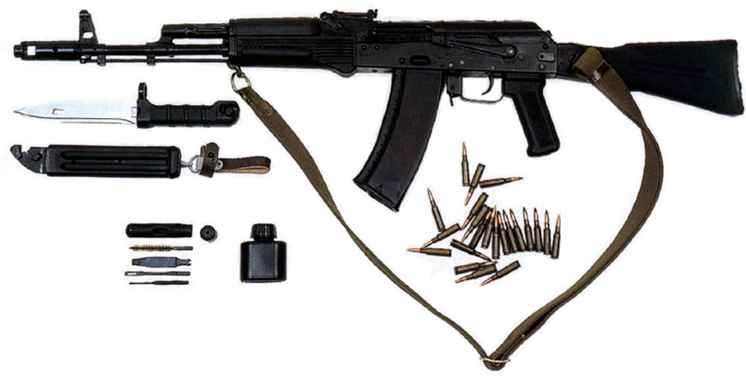
Vojenská zbraň
palná zbraň
bodná zbraň a sečná zbraň.
Použitie: ( na základe voj. rozkazu)
Pri zaručovaní obrany a bezpečnosti Slovenskej republiky pred jej vonkajším ozbrojeným napadnutím cudzou mocou
Pri plnení úloh prípravy ozbrojených síl podľa zákona o OS SR.
Pri plnení záväzkov Slovenskej republiky vyplývajúcich z medzinárodných zmlúv vojenskej povahy, ktorými je Slovenská republika viazaná.

Slide 15
Vojak môže použiť vojenskú zbraň podľa pri výkone poriadkovej, strážnej, eskortnej alebo dozornej služby, a) ak ide o nutnú obranu alebo o krajnú núdzu b) na odvrátenie nebezpečného útoku alebo na odvrátenie priamo hroziaceho nebezpečenstva útoku, ktoré ohrozujú strážený objekt alebo strážené stanovište, a to po márnej výzve na upustenie od útoku, c) na zamedzenie úteku zo stráženého objektu alebo stráženého stanovišťa ozbrojenej osobe alebo osobe dôvodne podozrivej zo spáchania obzvlášť závažného trestného činu, ktorú nemožno iným spôsobom zadržať.

Slide 16
Pred použitím vojenskej zbrane:
Osoba musí byť vyzvaná, aby upustila od protiprávneho konania
Výstraha, že bude použitá zbraň. ("Stoj!", "Stoj, lebo strelím!" )
Pred použitím voj. zbrane je vojak povinný použiť varovný výstrel do vzduchu.
Od varovného výstrelu môže vojak upustiť v prípade, že je napadnutý alebo ak je ohrozený život alebo zdravie inej osoby.
Pri použití vojenskej zbrane podľa odseku 1 je vojak povinný dbať na potrebnú opatrnosť, najmä aby čo najmenej ohrozil život osoby, proti ktorej zákrok smeruje, a aby nebol ohrozený život ani zdravie iných osôb.

Slide 17
Povinnosti po použití vojenskej zbrane
Poskytnutie zranenej osobe prvú pomoc a zabezpečiť jej lekárske ošetrenie.
Oznámenie o zákroku vedúcemu služobného úradu alebo veliteľovi.
Ak vzniknú pochybnosti o oprávnenosti alebo primeranosti použitia vojenskej zbrane vedúci služobného úradu je povinný zistiť, či sa vojenská strelná zbraň použila v súlade so zákonom. A o výsledku zistenia spíše úradný záznam.

Slide 18
Ďakujem za pozornosť!

